Slide 1


限电解除钢厂复产，供应增加行情回落
2022年9月2日
钱龙 从业资格证号：F3077614 投资咨询资格证号：Z0017608

Slide 2

一周价格观察（周五数据）
品种 | 主力合约收盘（涨跌） | 现货价格（涨跌） | 基差 | 月差
螺纹 | 3637（-5） | 3980（-20） | 343 | 68
热卷 | 3700（-27） | 3860（-40） | 160 | 76
铁矿 | 667.5（-8） | 775（-10） | 107.5 | 33.5
焦炭 | 2448.5（+24.5) | 2800（0） | 351.5 | 128.5
焦煤 | 1850（+32） | 1975（-155） | 125 | 231.5

Slide 3
逻辑及策略
本周黑色市场继续回落，宏观利空信息持续打压市场。 螺纹钢方面，本周螺纹产量增加24.35万吨至293.81万吨，同比减少40.78万吨；社库环比减少17.731万吨至490.52万吨，同比减少285.7万吨；厂库环比增加13.63万吨至226.79万吨，同比减少113.65万吨。本周螺纹表观消费量环比回升13.19万吨至287.91万吨，同比减少41.88万吨。螺纹周产量连续第六周回升，总库存连续第十一周下降，不过降幅大幅收窄，其中厂库已连续两周回升。螺纹表需环比有所回升，同比仍下降12.3%。近期螺纹产量回升较快，而需求环比尽管也有一定改善，但在地产走弱及疫情扰动影响下，需求改善幅度有限，螺纹降库接近停滞，供需缺口收窄。短期螺纹盘面或将震荡偏弱调整。 铁矿方面，247家钢厂的高炉开工率80.85%，环比增加0.71%；日均铁水产量233.6万吨，环比增加4.2万吨。全国45个港口进口铁矿库存为14036.46万吨，环比增加220.47万吨；日均疏港量287.16万吨增4.07万吨。基本面来看，供应端海外发运量、到港量有所回升。需求端钢厂铁水产量、疏港量不断增加，截止周一港口库存较上周环比小幅累库。目前下游钢材需求依旧疲软仍是扰动因素之一。叠加高温和疫情影响，全国建材成交量环比有所回落，钢厂补货相对谨慎。多空交织下，预计短期铁矿石价格或将延续震荡走势。 焦炭方面，今日钢厂提降第一轮，降幅100元/吨。目前焦企出货积极，基本以低库存运行为主，个别地区由于环保因素，存在小幅限产。钢厂高炉开工率小幅提升，对焦炭需求较好，然钢材市场震荡运行，终端需求较弱，钢厂对原料补库较为谨慎。钢价持续下跌，市场看降情绪进一步浓厚，预计短期焦炭盘面仍将延续震荡偏弱走势。 焦煤方面，蒙煤通关高位稳中有增，后期有望继续上升，贸易商心态相对谨慎，口岸库存偏高压力仍有待缓解。三大主要口岸总通关车数较昨日增54车，蒙5#精煤报价1775元/吨降155元/吨。国内煤矿开工整体偏稳，焦企复产支撑需求，不过补库明显趋于谨慎，煤矿出货压力有所增大。供需相对宽松，盘面对负反馈担忧上升，短期相对承压，波动或加剧。

Slide 4

螺纹供求：产量加速回升，库存下降趋缓

Slide 5
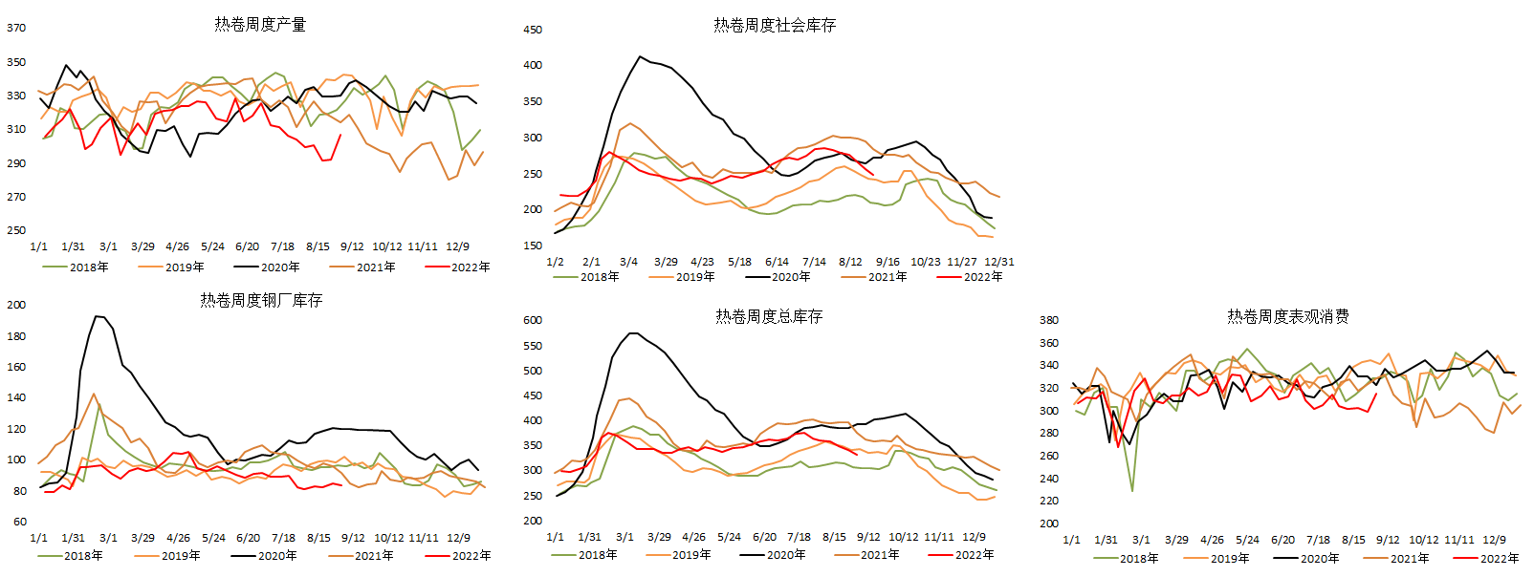
热卷供求：总库维持下滑，本周供需双增

Slide 6
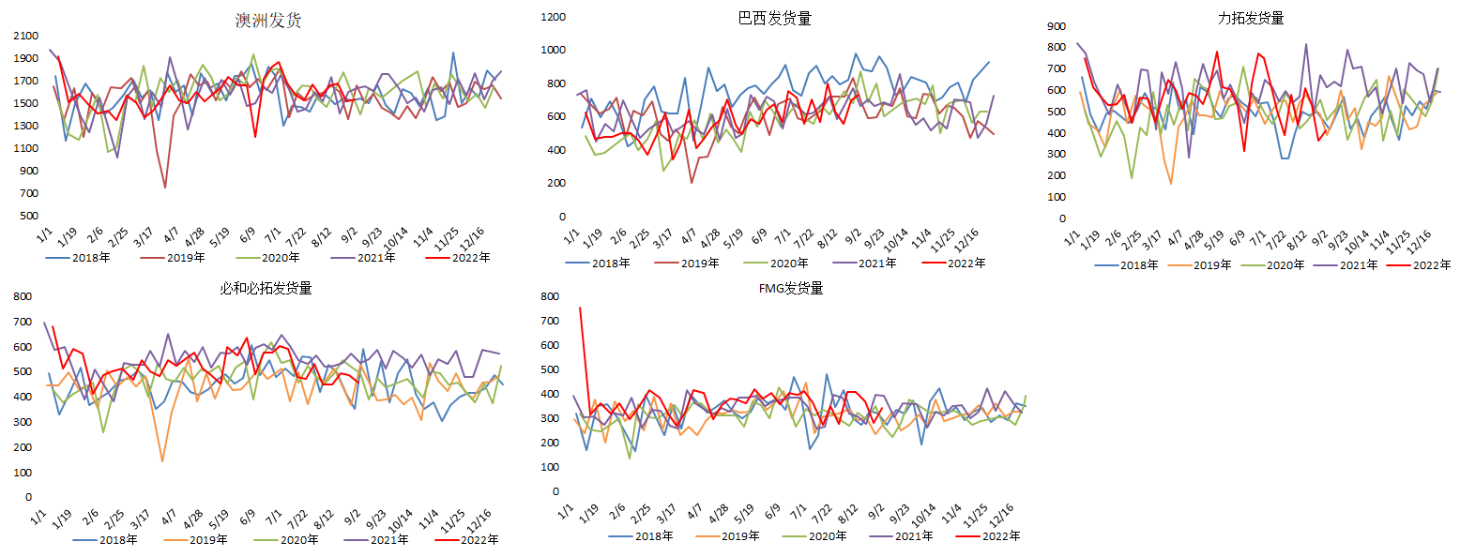
铁矿石供求：外矿发运近期偏低，本周表现平稳

Slide 7
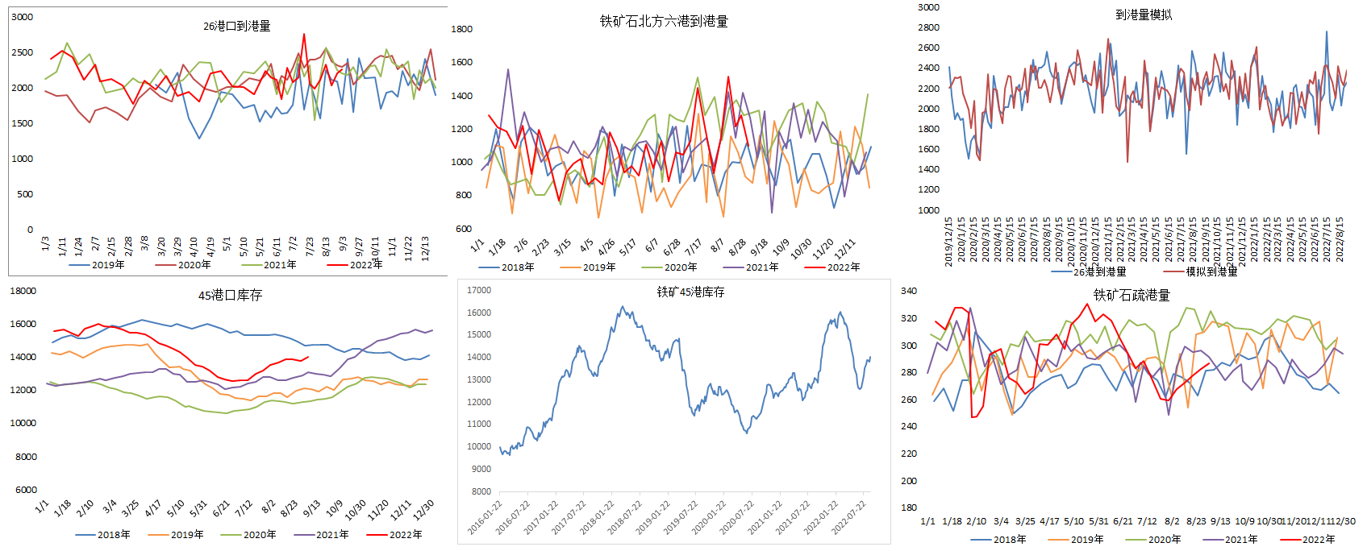
铁矿供求： 港库继续小幅回升，到港小幅增长

Slide 8
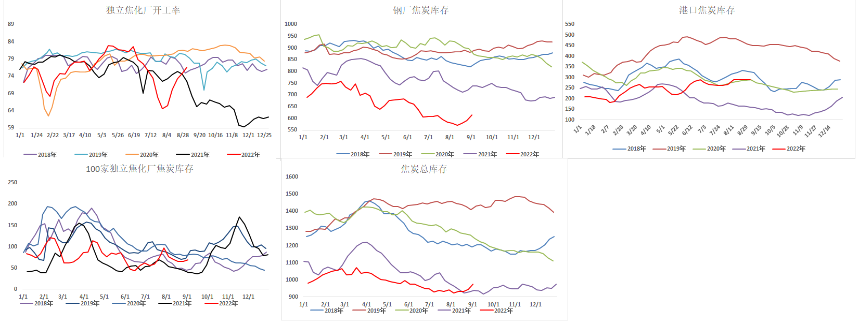
焦炭供求：焦企开工持续回升，钢厂出现一定补库

Slide 9
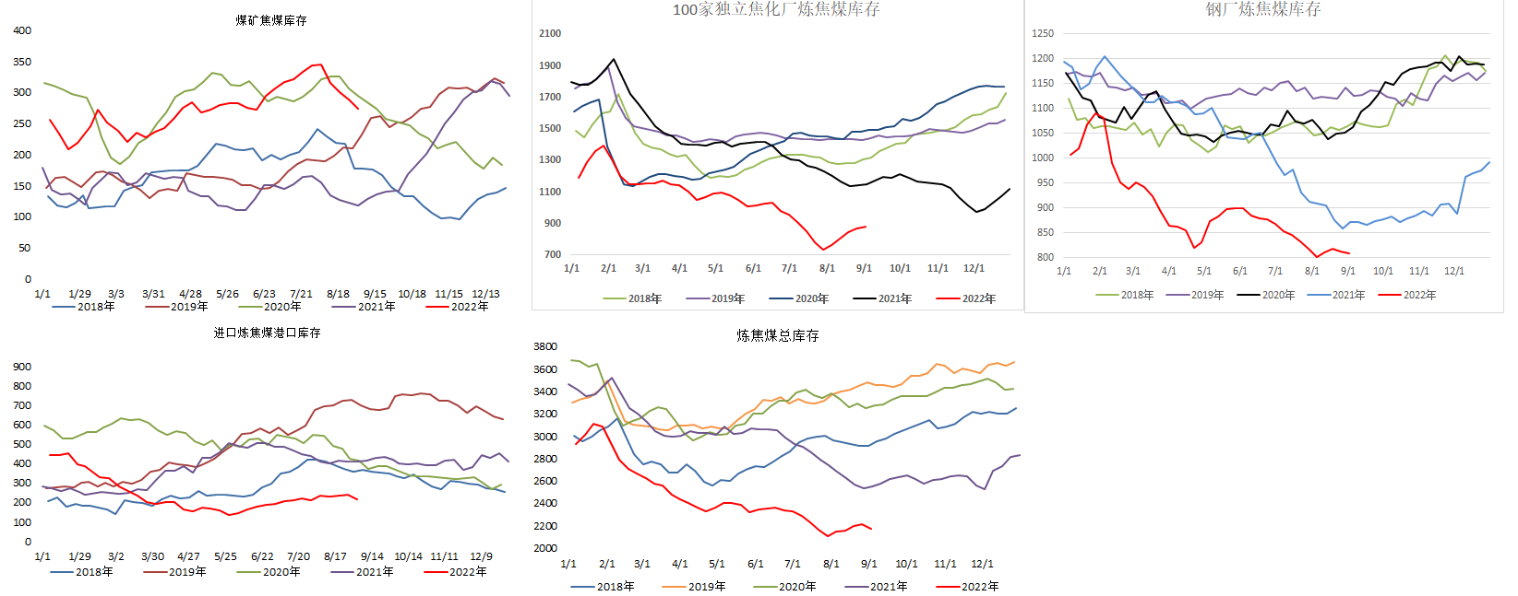
焦煤供求：港口库存下滑，煤矿高库存好转

Slide 10
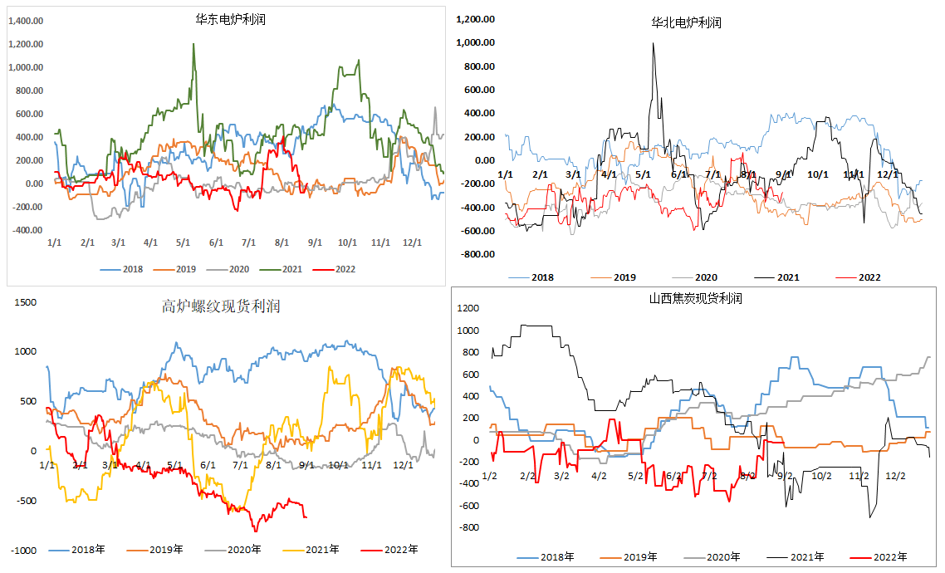
现货利润：现货钢价下跌，高炉利润再度下滑

Slide 11
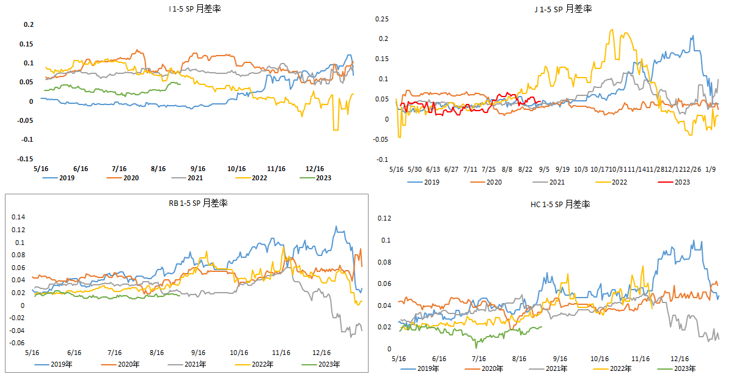
月差：热卷月差小幅增长，其余品种本周稳定

Slide 12
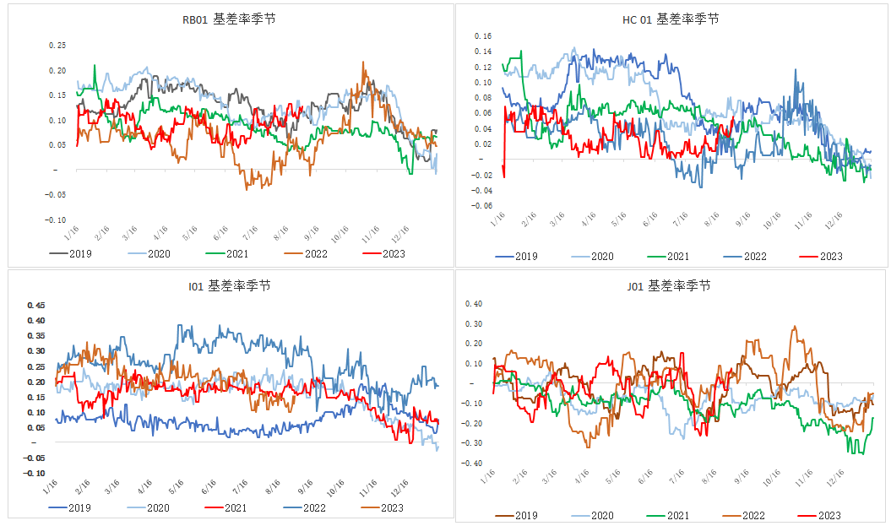
基差：热卷、焦炭基差增长

Slide 13
免责声明
本报告的信息均来源于公开资料，我公司对这些信息的准确性和完整性不作任何保证，也不保证所包含的信息和建议不会发生任何变更。我们已力求报告内容的客观、公正，但文中的观点、结论和建议仅供参考，报告中的信息或意见并不构成所述品种的操作依据，投资者据此做出的任何投资决策与本公司和作者无关。

Slide 14
谢谢大家的观看
Thanks for watching.

